Slide 1

切实实施好民法典 推进治理现代化

Slide 2
一、解析“民法典”

Slide 3

◆新中国成立以来第一部以“法典”命名的法律
固根本、稳预期、利长远的基础性法律
法律规范制度体系的
全局性
法律规范制度体系的
逻辑性

Slide 4
(一）民法典的阐释
要聚焦民法典总则编和各分编需要把握好的核心要义和重点问题
阐释好民法典关于民事活动平等、自愿、公平、诚信等基本原则
阐释好民法典一系列新规定新概念新精神
阐释好民法典关于坚持主体平等、保护财产权利、便利交易流转、维护人格尊严、促进家庭和谐、追究侵权责任等基本要求

Slide 5
（二）民法典的结构
第一编总则
第七编侵权责任
第二编
物权
第三编
合同
第六编
继承
第五编
婚姻家庭
第四编
人格权

Slide 6
（三）民法典的特征
在民法慈母般的眼里，每一个人就是整个国家。 ——孟德斯鸠
国家机关履行职责、行使职权必须清楚自身行为和活动的范围和界限。
各级党和国家机关开展工作要考虑民法典规定，不能侵犯人民群众享有的合法民事权利，包括人身权利和财产权利。 ——习近平

Slide 7
民法是市民法
民法是私法
民法是权利法

Slide 8
二、“民法典” 的内容

Slide 9
第一编总则

Slide 10
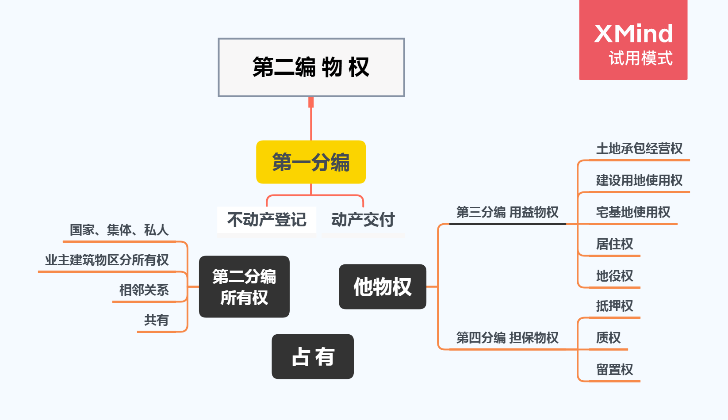

Slide 11
第三编 合同
双方合意
通则
典型合同
准合同
不当得利
合同
无因管理

Slide 12
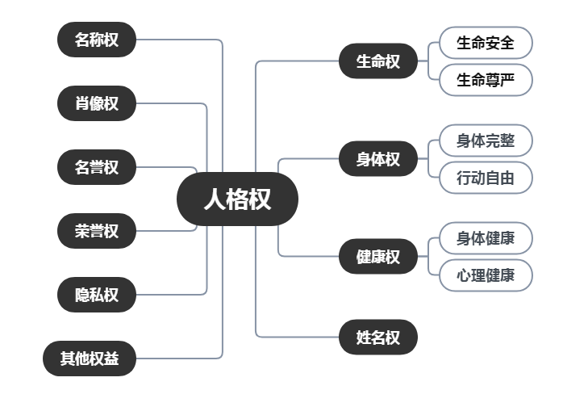
第四编 人格权

Slide 13
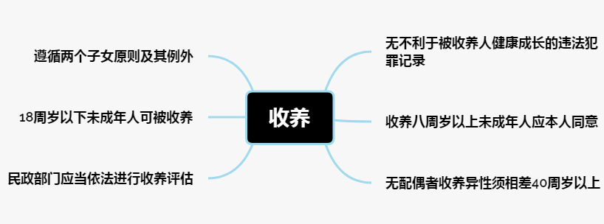
第五编 婚姻家庭
孤儿或者生父母无力抚养的子女，可以由生父母的亲属、朋友抚养；抚养人与被抚养人的关系不适用本章规定。

Slide 14
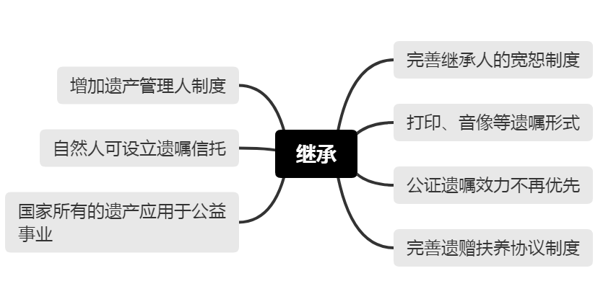
第六编 继承
继承开始
继承丧失
法定继承
顺位
均等
遗 赠
对应
遗嘱继承
自书●代书● 打印 音像●口头● 公证

Slide 15
第七编 侵权责任
第一章
一般规定
第二章
损害赔偿
第三章
责任主体的特殊规定
第四章 产品责任
第五章 机动车交通事故责任
第六章 医疗损害责任
第七章环境污染和生态破坏责任
第八章 高度危险责任
第九章 饲养动物损害责
第十章 建筑物和物件损害责任

Slide 16
第七编 侵权责任
民事责任
侵权责任
过错责任
过错推定
违约责任
违约损害人格权精神赔偿
无过错责任
公平责任

Slide 17
三、“民法典” 的意义

Slide 18
（一）民法典的意义
●对推进全面依法治国、加快建设社会主义法治国家
尊重私权是公权的良善
●对坚持以人民为中心的发展思想、依法维护人民权益、推动我国人权事业发展
保障人权是政治之首要。
●对推进国家治理体系和治理能力现代化
法治社会是治理之基础。
●对发展社会主义市场经济、巩固社会主义基本经济制度
尊重契约是善治之本质。

Slide 19
（二）民法典的实施
立法
加强同民法典相关联、相配套的法律法规制度建设，不断总结实践经验，修改完善相关法律法规和司法解释。
行政
以保证民法典有效实施为重要抓手推进法治政府建设，把民法典作为行政决策、行政管理、行政监督的重要标尺。不得违背法律法规随意作出减损公民、法人和其他组织合法权益或增加其义务的决定。
司法
守法
秉持公正司法，要 及时完善相关民事司法解释，使之同民法典及有关法律规定和精神保持一致，统一民事法律适用标准。
要加强民事检察工作，加强对司法活动的监督，畅通司法救济渠道，保护公民、法人和其他组织合法权益，坚决防止以刑事案件名义插手民事纠纷、经济纠纷。
要广泛开展民法典普法工作
要把民法典纳入国民教育体系
各级党和国家机关要带头宣传、推进、保障民法典实施
各级领导干部要做学习、遵守、维护民法典的表率

